Slide 1
C#과 MS SQL 연동 (Select 및 Insert문)

Slide 2
학습목표
C#과 MS SQL을 연결하는 방법을 습득한다.
WinForm과 MS SQL을 연동하는 방법을 습득한다.

Slide 3
목차
동작 확인
MSSQL 설치
C# WinForm 프로젝트 만들기
WinForm 만들기
C#과 MSSQL 기능 연동하기
변수명 지정
함수 생성
MSSQL 연결
프로그램 연동
화면 표시

Slide 4
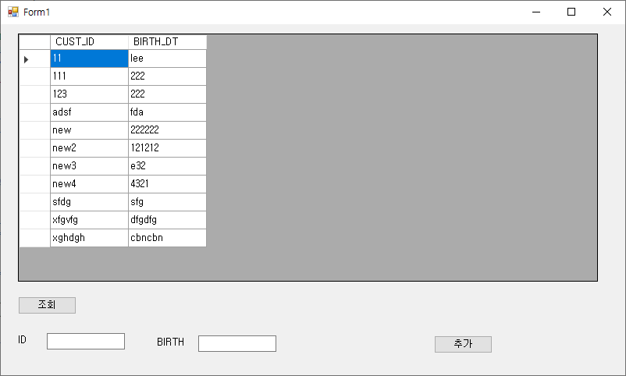
Section 01 동작 확인
프로그램 실행 화면

Slide 5
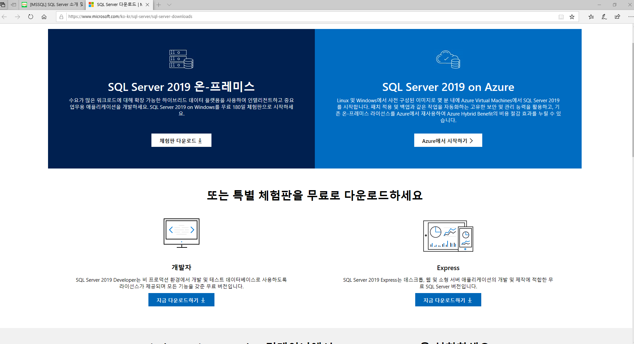
Section 02 MSSQL 설치
MSSQL 설치 및 연결
아래 사이트에서 SQL Server 다운로드
https://www.microsoft.com/ko-kr/sql-server/sql-server-downloads

Slide 6
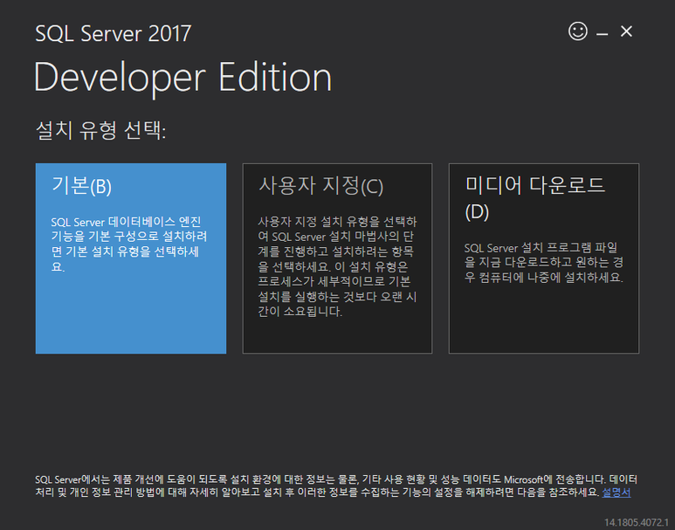
Section 02 MSSQL 설치
설치 유형은 기본 구성을 권장

Slide 7
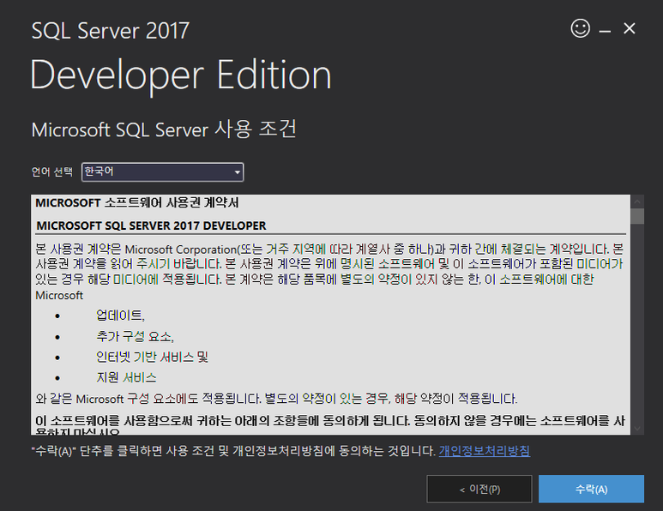
Section 02 MSSQL 설치
언어 선택

Slide 8
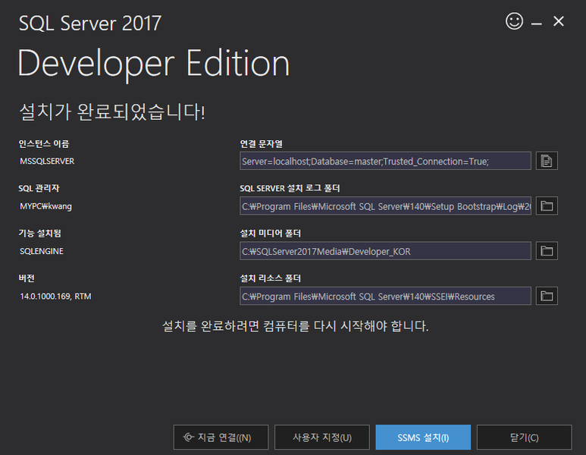
Section 02 MSSQL 설치
설치 완료 후 인스턴스 이름과 폴더 등을 확인
DB 관리툴 설치(SQL Server Management Studio)

Slide 9
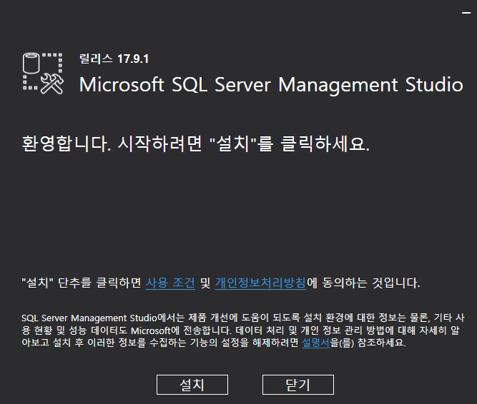
Section 02 MSSQL 설치
설치 완료 후 재부팅

Slide 10

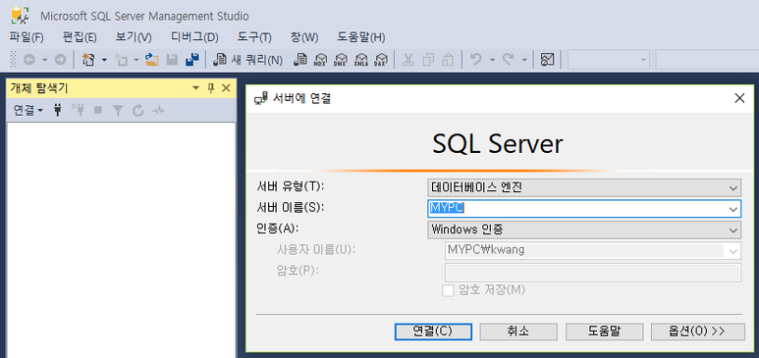
Section 02 MSSQL 설치
S는(SQL Server Management Studio) 실행
서버이름 입력 후 연결
Local 서버인 경우에는 점(.)만 입력해도 연결 가능

Slide 11
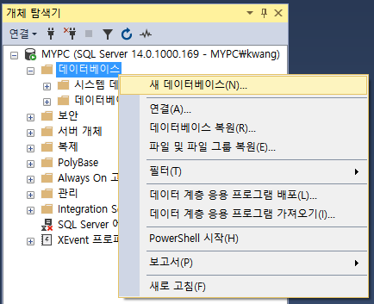
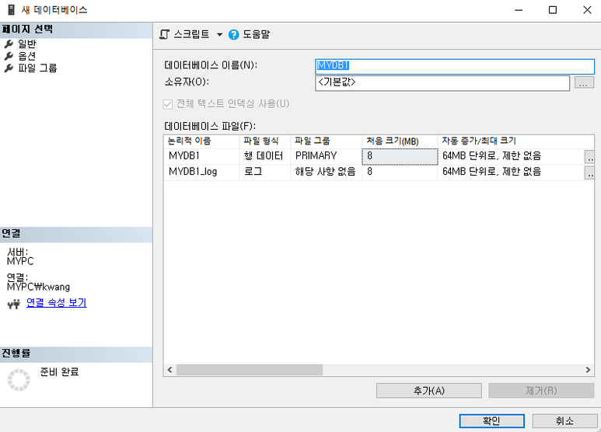
Section 02 MSSQL 설치
데이터베이스 생성

Slide 12
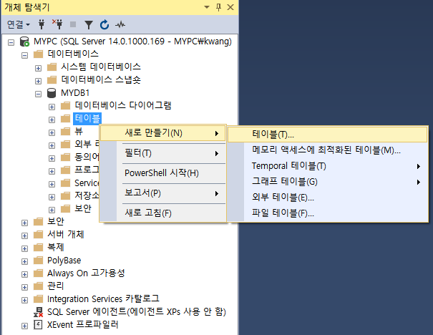
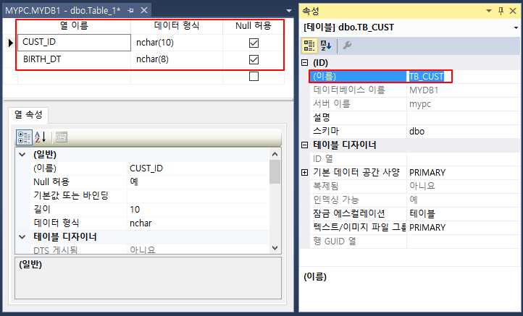
Section 02 MSSQL 설치
새 테이블 생성(C#과 연동할 테이블)

Slide 13
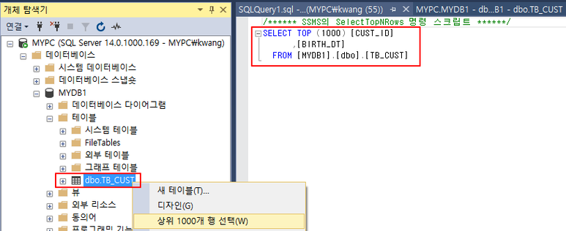
Section 02 MSSQL 설치
테이블이 제대로 생성되었는지 여부 확인

Slide 14
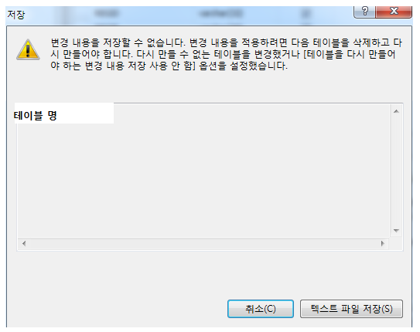
Section 02 MSSQL 설치
테이블 속성 변경 관련 에러메시지가 나타날 경우
'변경 내용을 저장할 수 없습니다. 변경 내용을 적용하려면 다음 테이블을 삭제하고 다시 만들어야 합니다. 다시 만들 수 없는 테이블을 변경했거나 [테이블을 다시 만들어야 하는 변경 내용 저장 사용 안 함] 옵션을 설정했습니다.’

Slide 15
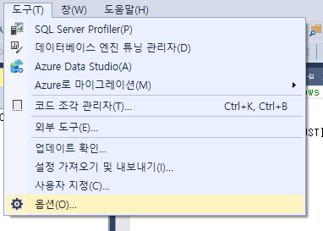
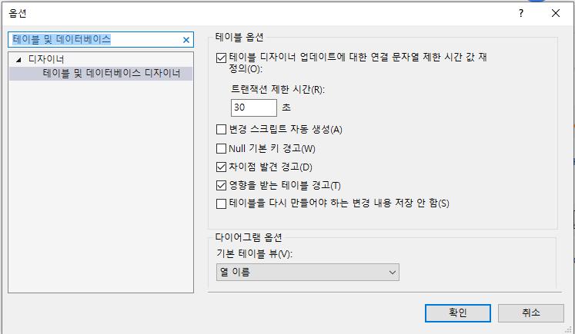
Section 02 MSSQL 설치
테이블 속성 변경 관련 에러메시지가 나타날 경우
도구-> 옵션에서 테이블 및 데이터베이스 검색 후 표시된 부분 체크 해제후 확인

Slide 16
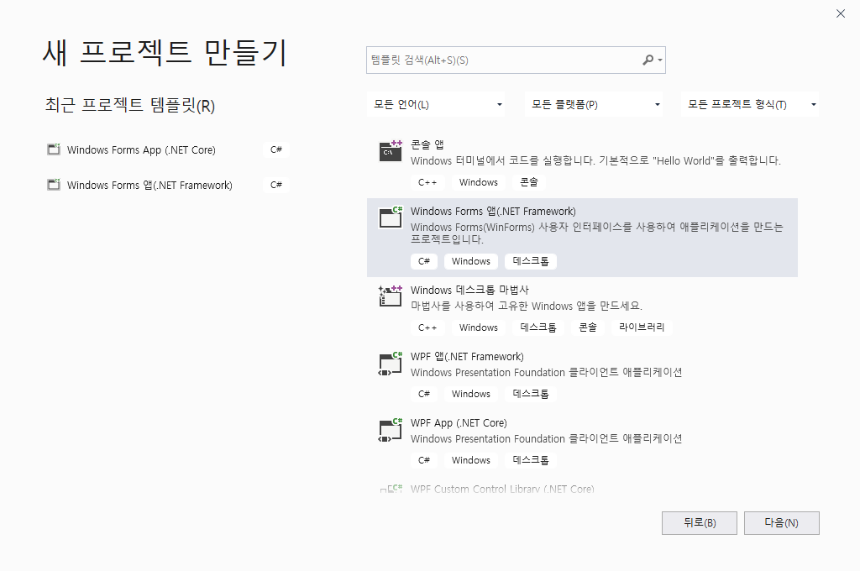
Section 03 C# WinForm 프로젝트 만들기
프로젝트 기본 구성
Windows Forms App(.NET FrameWork)으로 새프로젝트 생성

Slide 17
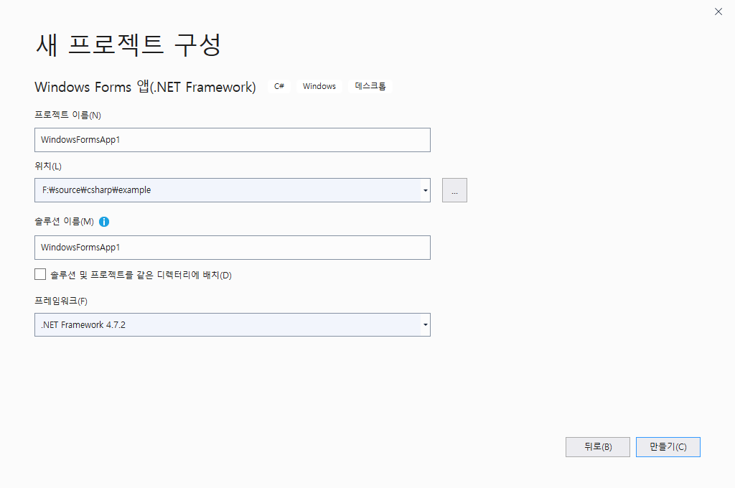
Section 03 C# WinForm 프로젝트 만들기
프로젝트 기본 구성
Windows Forms App으로 새 프로젝트 생성

Slide 18
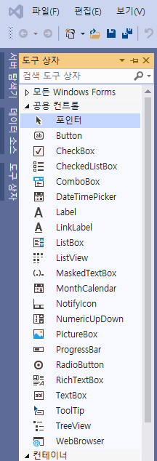
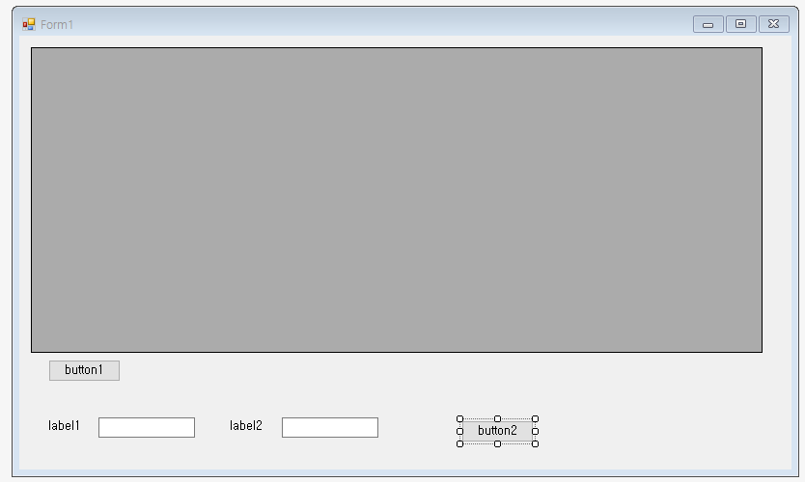
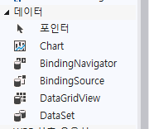
Section 04 WinForm 만들기
프로그램 화면에 필요한 요소들 추가
도구상자에서 Drag & Drop하여 화면과 같이 구상

Slide 19
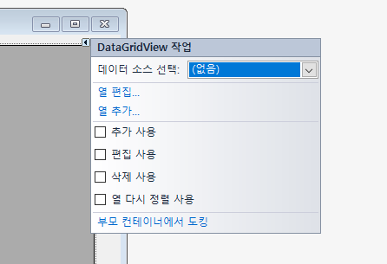
Section 04 WinForm 만들기
DataGridView
데이터들을 표형식으로 나타내줌
화면 아래의 버튼들을 통해서 데이터들을 조회하고 추가할 것이므로, 모든 체크박스들 체크 해제

Slide 20
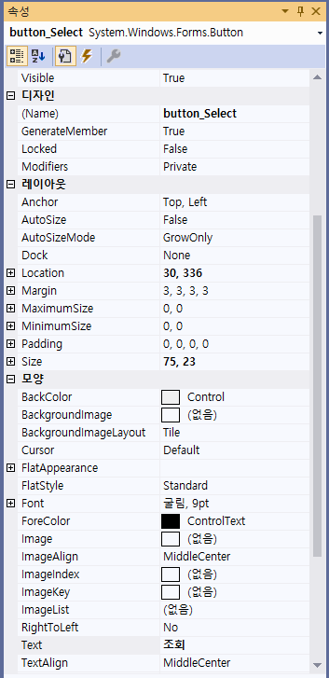
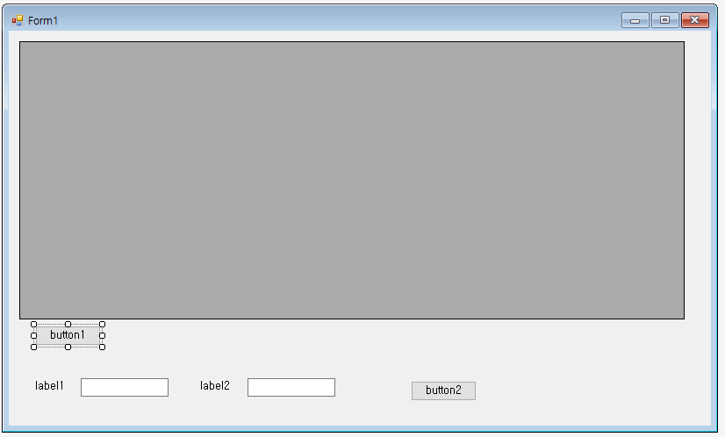
Section 05 C#과 MSSQL 기능 연동하기 – 변수명 지정
버튼 및 텍스트박스들의 텍스트 및 이름 변경
데이터들을 표형식으로 나타내줌
화면 아래의 버튼들을 통해서 데이터들을 조회하고 추가할 것이므로, 모든 체크박스들 체크 해제
Name : 코드상에서 사용되는 변수명
Text : 화면에 표시되는 글자

Slide 21
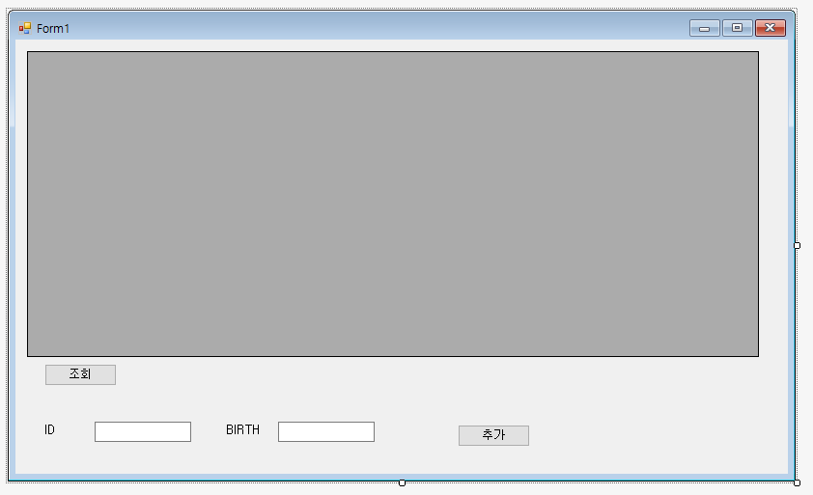
Section 05 C#과 MSSQL 기능 연동하기 – 변수명 지정
아래 그림과 같이 Text 및 Name 변경
※ 별도 표기 없는 부분은 자유롭게 작성
Text : 조회
Name : button_Select
Text : 추가
Name : button_Insert
Text : BIRTH
Text : ID
Name : textBox_ID
Name : textBox_Birth

Slide 22
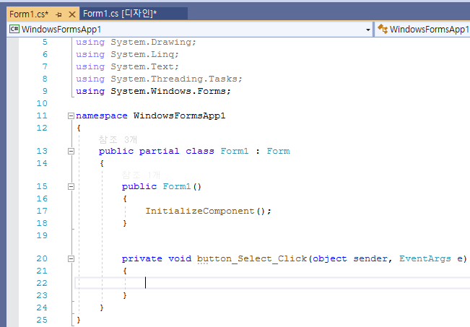
Section 05 C#과 MSSQL 기능 연동하기 – 함수생성
조회 및 추가 버튼 더블 클릭
더블 클릭시 해당 버튼 클릭시 수행할 함수가 생성됨

Slide 23
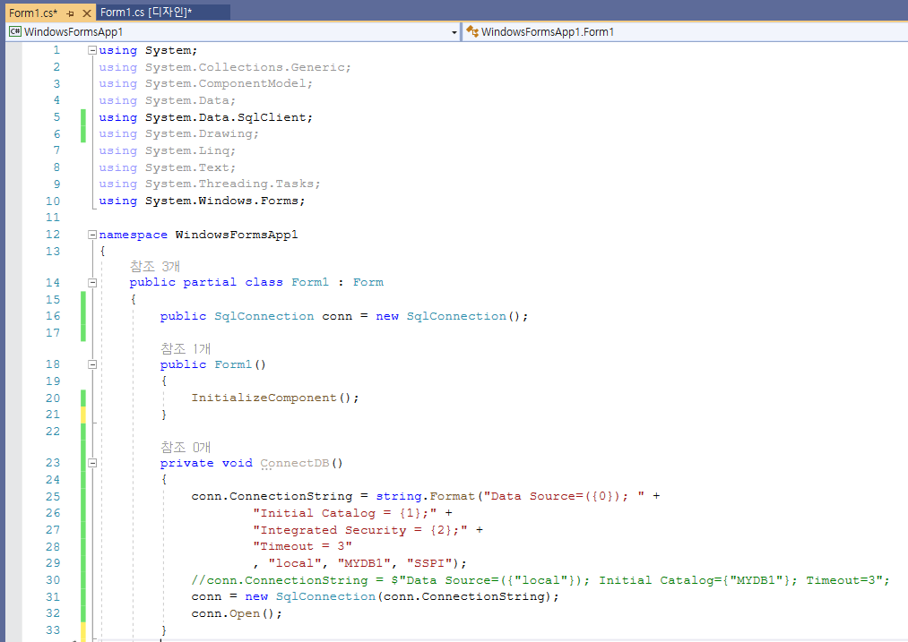
Section 05 C#과 MSSQL 기능 연동하기 – MSSQL 연결
MSSQL을 연결시 사용할 객체 및 함수 선언
ConnectingString은 아래 주석친 것으로 하여도 무방함.

Slide 24
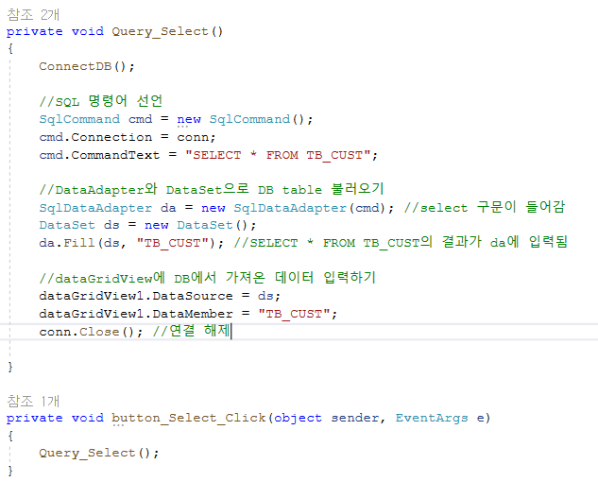
Section 05 C#과 MSSQL 기능 연동하기 – 프로그램 연동(조회)
‘조회’ 버튼 클릭시 Query_Select 함수 수행
Select 기본 쿼리문 사용

Slide 25
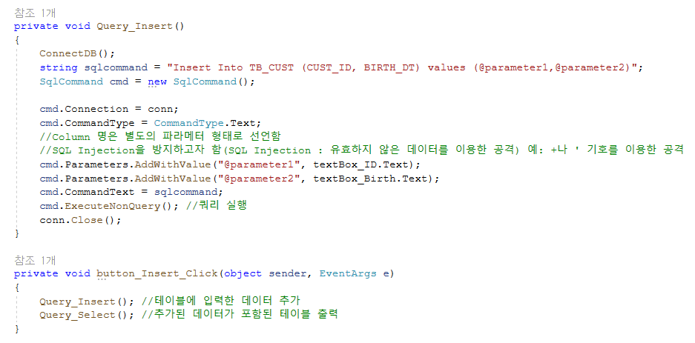
Section 05 C#과 MSSQL 기능 연동하기 – 프로그램 연동(추가)
‘추가’ 버튼 클릭시 Query_Insert 함수 수행

